Slide 1
Moje iskustvo u City College Plymouth u GB
Prezentaciju izradila :
Andreja Pokas, dipl. ing. građ.
Tehnička škola Ruđera Boškovića Vinkovci

Slide 2
CITY COLLEGE PLYMOUTH

Slide 3
CITY COLLEGE PLYMOUTH
jedan je od najvećih koledža u zemlji sa izuzetnom edukacijom učenika.
na prvom je mjestu u jugozapadnom dijelu GB, a peti u zemlji obzirom na postignuće sa učenicima. (ocjena Ofsted iz 2012.godine.)

Slide 4
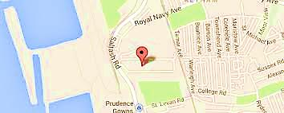
GDJE SE NALAZI ?
Nalazi se na dvije lokacije:
Goshen centar u Keyham-u
Kings Road centar u Devonport-u ( gdje smo bili i mi upućeni).
KINGS ROAD CENTAR je izgrađen na mjestu nekadašnje željezničke postaje Devonport Kings Road i usko je povezan sa Sveučilištem u Plymouthu.

Slide 5
LOKACIJA

Slide 6
CITY COLLEGE PLYMOUTH KINGS ROAD CENTAR, pogled na ulaz

Slide 7
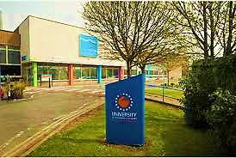
TEMELJNO NAČELO
Temeljno načelo City College Plymouth-a je :
STVORITI SIGURNO OKRUŽENJE ZA SVE ČLANOVE ZAJEDNICE (učenike, studente, nastavnike i osoblje).

Slide 8
O PROJEKTU
Ove školske godine 2014. od 29. travnja do 13. svibnja zajedno sa svojim kolegama iz Tehničke škole sudjelovala sam u realizaciji projekta „Leonardo da Vinci” u okviru cjeloživotnog obrazovanja.
Projekt je zamišljen kao suradnja dviju škola u kojoj ćemo se upoznati sa radom drugih škola unutar EU. (u našem slučaju sa City College Plymouth u Plymouth-u u GB.)

Slide 9
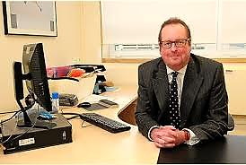
RIJEČ RAVNATELJA
Ravnatelj CITY COLLEGE PLYMOUTH-a, Mr Phil Davies, Principal je izjavio slijedeće:
„Slavimo različitost i uključivanje, a uklanjamo zapreke za uspjeh”.

Slide 10
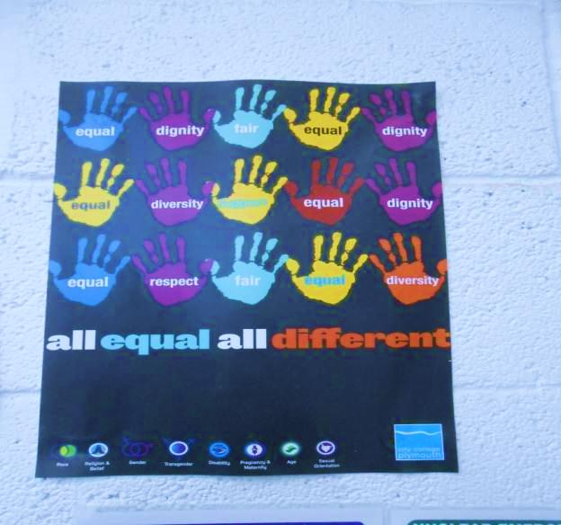
KAKO POŠTUJU RAZLIČITOST
podizanjem svijesti o jednakosti ljudskih prava
promicanjem raznolikosti
borbom protiv svih oblika nejednakosti i predrasuda
borbom protiv diskriminacije, uznemiravanja i zlostavljanja

Slide 11
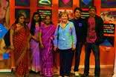
CILJ COLLEGE-a je:
stvoriti okruženje u kojemu ljudi tretiraju jedni druge s međusobnim uvažavanjem bez obzira na :
dob
invaliditet
boju kože
etničko porijeklo
obiteljsku odgovornost
spol
rodni identitet
bračni status
trudnoću
majčinstvo

Slide 12
CILJ COLLEGE-a je
nacionalnost
rasu
religiju
filozofska uvjerenja
seksualnu orijentaciju
socio-ekonomsku pozadinu
Svi se trebaju osjećati ugodno i dobrodošli, a međusobni odnosi biti prijateljski s poštovanjem.

Slide 13
COLLEGE OSIGURAVA
učenicima:
pravedne postupke
podršku u učenju u sigurnom ozračju.
U takvom SIGURNOM OZRAČJU učenici se mogu USREDOTOČITI NA SVOJE UČENJE I DOBITI U TOME PODRŠKU OSOBLJA.
UČENJE S PODRŠKOM

Slide 14
UČENJE S PODRŠKOM
uključuje:
Pomoć nastavnika da učenici iz vremena provedenog na koledžu najviše postignu (susretljivost osoblja i pomoć svake vrste u snalaženju)
Pružanje neformalne usluge mentorstva (pomoć u nastavi)
Osiguravanje osobnog mentora (čija je uloga podržati učenika u učenju)
Pomoć pri učenju sadržaja (poput matematike i engleskog jezika)
Podrška za učenike koji imaju specifične poteškoće u učenju (poput disleksije, disgrafije,tjelesnog oštećenja vida, sluha i sl.)

Slide 15
DNEVNI CIKLUSI NASTAVE
Nastava je vremenski usmjerena na dnevne cikluse:
od 9h do 10 i 30h je nastava
15 minuta odmora
nastava do 12h
stanka za ručak („free time –lunch”) u trajanju 60 minuta
poslije podne na isti način se izmjenjuje sve do 17h.

Slide 16
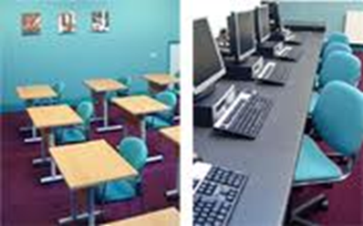
UČIONICE ZA TEORIJSKU NASTAVU
Suvremeno su opremljene sa:
Najviše 15 radnih mjesta
Računalima
Pametnom pločom („smart board”)
Školskim udžbenicima (učenici ih svakodnevno koriste i vraćaju krajem dana)
Tiskanim radnim zadacima ( svakodnevno vježbaju uz pomoć udžbenika, upisujući rješenja – zadaci objektivnog tipa)
Mapama za svakog učenika ( u kojima oni svakodnevno odlažu svoje uratke)

Slide 17
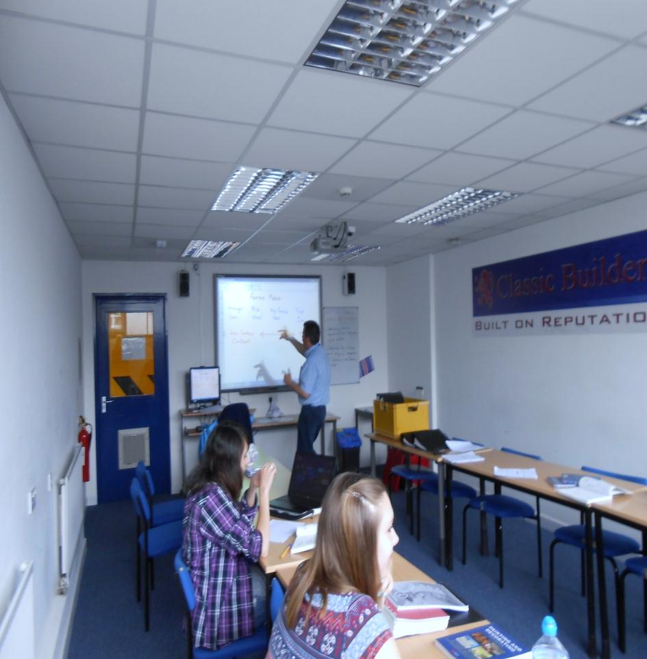
IZGLED UČIONICE TEORIJSKE NASTAVE

Slide 18
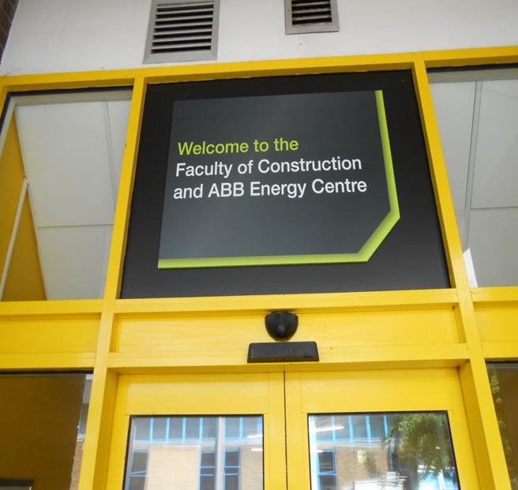
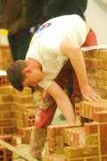
ZA PRAKTIČNU NASTAVU
Predviđene su visoko opremljene radionice sa:
Opremom vrhunske tehnologije prema zanimanjima
Najmodernijim tehničkim uređajima
ABB ENERGY centrom

Slide 19
U „WORKSHOP - u”
Svaki učenik ima:
Svoje radno mjesto prema kvalifikaciji za koji se obrazuje sa točno propisanim radnim zadatkom ( radionički nacrt s uputama, opis radnog zadatka s ciljevima, popis opreme, uređaja i materijala koji će taj dan upotrijebiti u ostvarenju krajnjeg rezultata i malim skladištem, alatnicom i garderobom.)
Svoj dnevnik rada u koji svakodnevno upisuje svoja postignuća s osvrtom na poteškoće u ostvarivanju rezultata.

Slide 20
U „WORKSHOP -u”
Mogućnost svakodnevne demonstracije nastavnika u izvođenju radnog zadatka
(na način „pokaži mi”, „objasni mi”, „nauči me”, a ja ću „gledati, slušati i pitati” i „ponoviti praktičnu izvedbu onoliko puta koliko je potrebno da naučim”).
Neformalnu pomoć nastavnika pri izvođenju praktičnog rada ( na način „pratim te”, „usmjeravam te”, „upućujem te konstruktivno” i „opisno ocjenjujem tvoj uradak”)

Slide 21
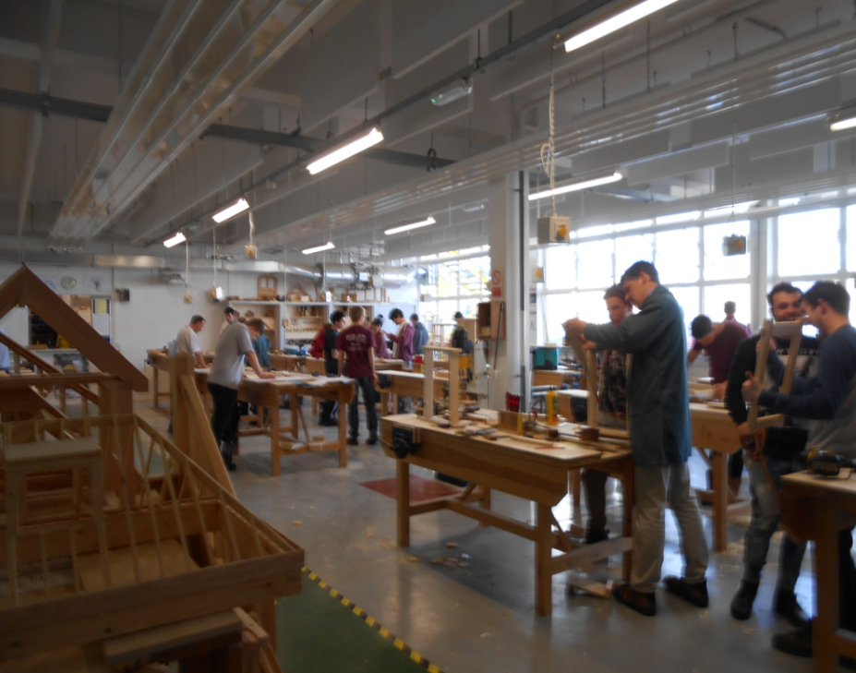
„WORKSHOP”

Slide 22
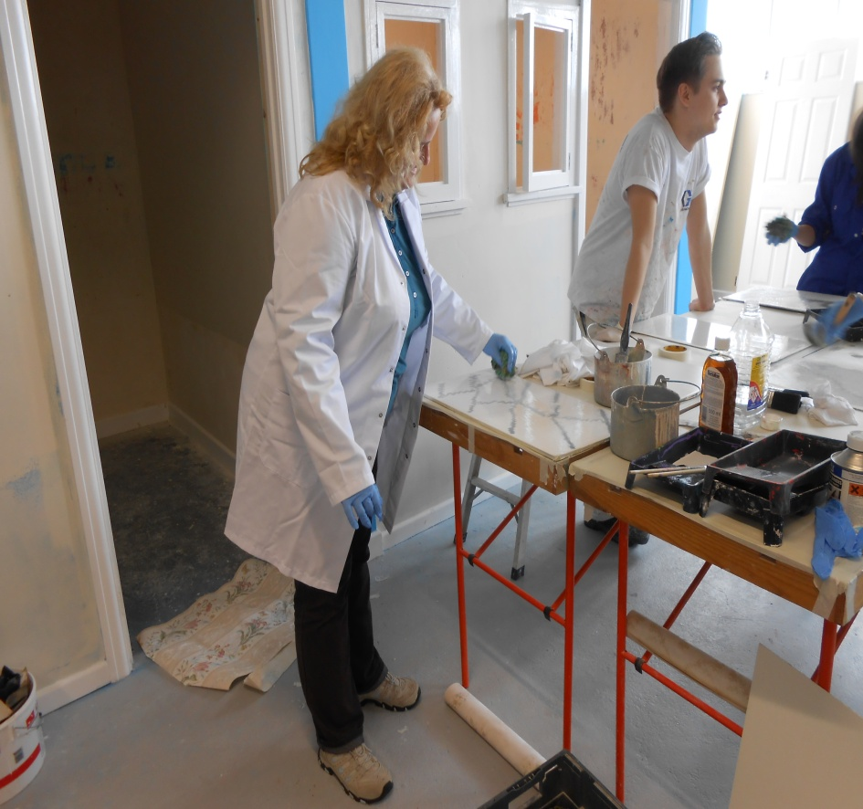
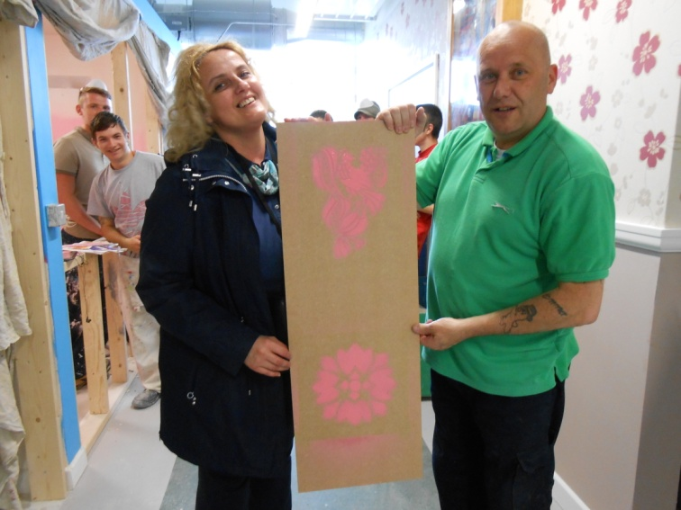
„WORKSHOP”

Slide 23
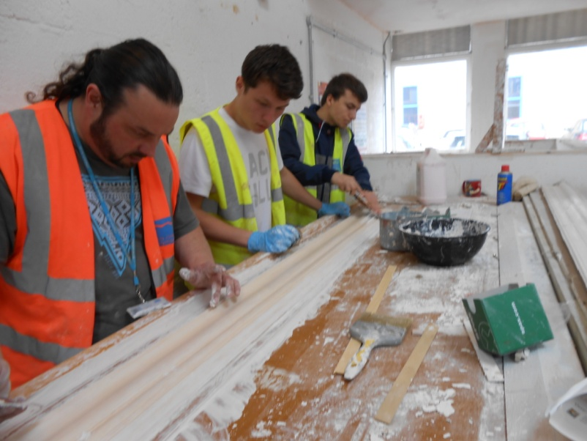
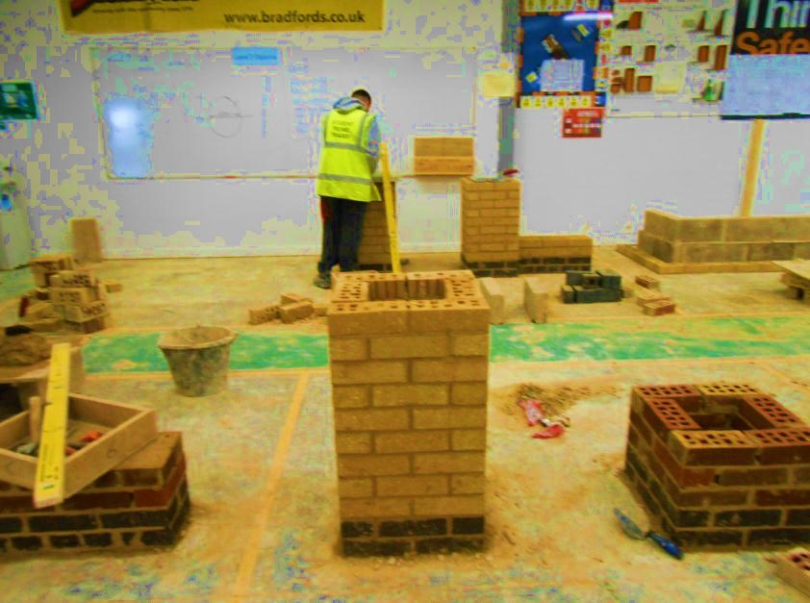
„WORKSHOP”

Slide 24
ZAŠTITA I SIGURNOST
Obvezu nošenja zaštitne opreme (bilo da su su kupili sami ili im je posudio koledž)
Plakate sa podsjetnicima za rad na siguran način (osobito se vodi briga o zdravlju, sigurnosti i dobrobiti ljudi i okoliša).
„HEALTH AND SAFETY”

Slide 25
UČENICI SU UPUĆENI U
važnost rada na siguran način („HEALTH AND SAFETY”)
plakatima
prezentacijama
predavanjima
Kako bi postupili: moralno
zakonito
bez izdataka

Slide 26
UČENICI SU UPOZNATI SA
Prvom pomoći
Nesrećama na radu
Dužnostima radnog mjesta
Vremenom rada mladih osoba
Nasiljem, uznemiravanjem i diskriminacijom
Zaštitom djece i odraslih
Mogućnošću upita osoblja koledža u slučaju nesigurnosti, nejasnoće, neispravnosti ili oštećenja.
HEALTH AND SAFETY

Slide 27
GRADITELJSTVO U GB
Uspješno naći posao i raditi kvalitetno na njemu (u čemu im pomaže i sam koledž)
Steći bazna znanja i umijeća kojima će uspješno nastaviti školovanje na Plymouth University („College in partnership with Plymouth University”)

Slide 28
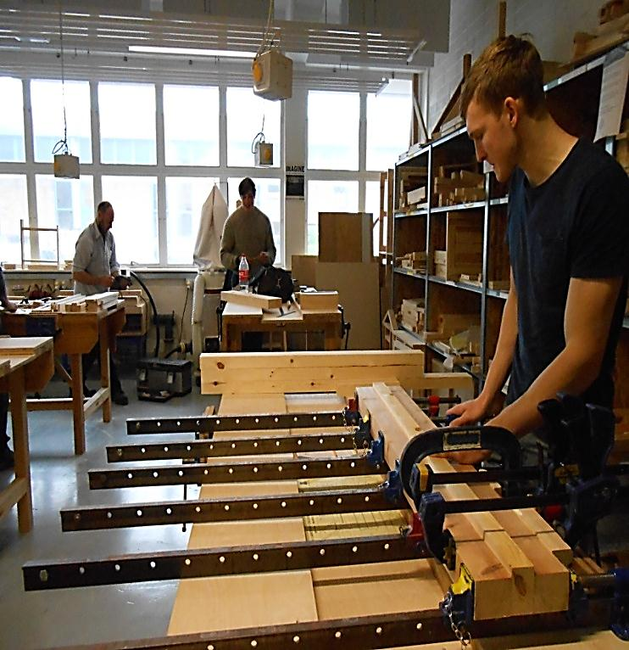
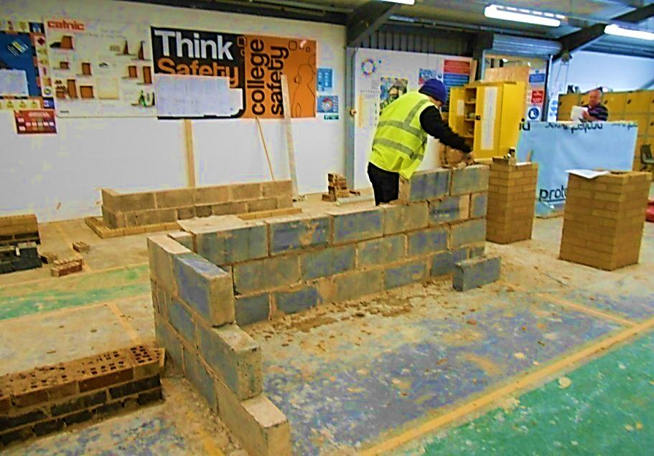
GRADITELJSTVO U GB
Honorarnim i fleksibilnim učenjem u građevinskom sektoru, (programima kratke obuke od nekoliko mjeseci do godinu dana steći višu razinu osposobljenosti u svom poslu nego što su je imali).

Slide 29
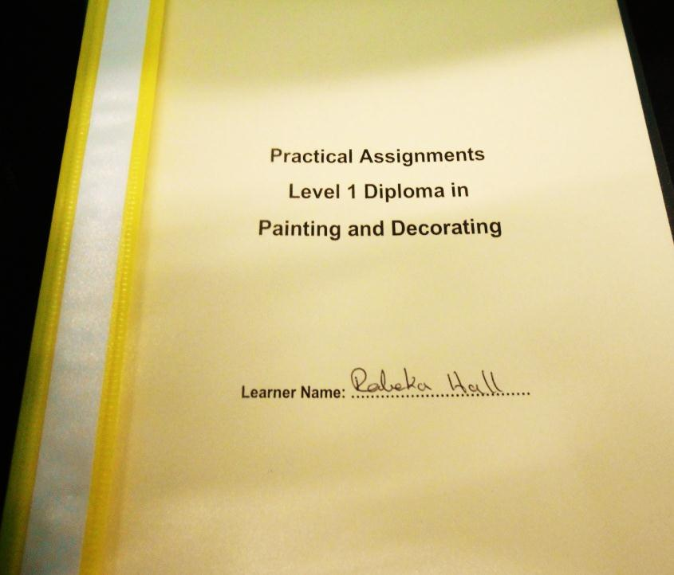
ŠKOLSKI SUSTAV U GB
Zamišljen je kao školovanje u razinama:
LEVEL 1
LEVEL 2
LEVEL 3 za College,
LEVEL 4
LEVEL 5
LEVEL 6
LEVEL 7 za University.

Slide 30
ŠKOLSKI SUSTAV
Koledž je podijeljen u stručne sektore poput:
Business and enterprise
Childcare, Health and Social Care
Construction and Building Trades
Engineering, Automotive and Marine
Hair and Beauty
Hospitality and Catering
Media, games and Computing
Performing Arts and Music
Sience
Travel and tourism

Slide 31
RAZINE ŠKOLOVANJA
Utvrđene su u državi za postizanje kvalifikacija u odabranom zvanju na slijedeći način:

Slide 32
PRIKAZ PROGRESIVNOG NAPREDOVANJA U GRADITELJ. STRUCI :
TEMELJNI RAZINA 1 | SREDNJI RAZINA 2 | NAPREDNI RAZINA 3 | SVEUČILIŠTE RAZINA 4 I 5
ZIDAR Diploma | ZIDAR Diploma | ZIDAR Diploma | GRAĐ. INŽENJER Temeljni stupanj
GRAĐ. SLUŽBA Certifikat | ELEKTROINSTAL. Diploma | ELEKTROINSTAL. Diploma | IZGRADNJA Temeljni stupanj
LIČIOC I DEKORATER Diploma | LIČIOC I DEKORATER Diploma | LIČIOC I DEKORATER Diploma | UGOVOR O NAUKOVANJU Majstor- uč.
MAJSTOR ZA ŽBUKANJE Diploma | LIMAR-VODOINSTALATER, MAJSTOR ZA GRIJANJE Dipl. | MAJSTOR ZA ŽBUKANJE Diploma
STOLAR, TESAR Diploma | STOLAR, TESAR Diploma | LIMAR, VODOINST. MAJSTOR ZA ŽBUKANJE Dipl.
 | UGOVOR O NAUKOVANJU | STOLAR, TESAR Diploma
 |  | UGOVOR O NAUKOVANJU
ZAPOSLENJE | ZAPOSLENJE | ZAPOSLENJE | ZAPOSLENJE

Slide 33
POVEZANOST S UNIVERZITETOM (Plymouth University)

Slide 34
KARIJERA U GRADITELJSTVU I INDUSTRIJI
Za zanimanja :
ZIDAR, TESAR , GRAĐ. INŽENJER, ELEKTRIČAR, PLINOINŽENJER, LIČIOC I DEKORATER, LIMAR-VODOINSTALATER, POSLOVOĐA, GEOMETAR I MAJSTOR ZA ŽBUKANJE.
Učenje u navedenim zvanjima usmjereno je
na:
Mnogo praktičnog rada
Poduzetničko razmišljanje
Pripremu za postizanje osobnih, društvenih i ekonomskih uspjeha

Slide 35
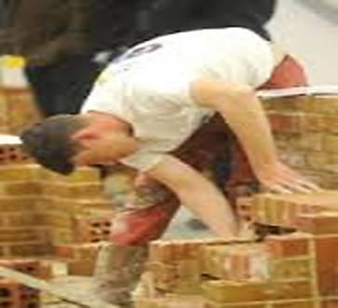
GRADITELJSTVO

Slide 36
ZANIMLJIVOST!
Učenici različitih uzrasta se nalaze zajedno u učionicama i radionicama na zajedničkom postizanju ciljeva.
Odrasli koji su napustili školovanje u nekom trenutku života, mogu se vratiti u koledž i steći viši stupanj obrazovanja nego su ga imali.
Svi učenici obuhvaćeni su zajedničkim obrazovanjem i stječu na tri razine.

Slide 37
STRUČNO OSOBLJE
koje osposobljava učenike svrstano je u slijedeće razine :
AKADEMY MANAGER (vodi stručnu skupinu i predavač)
TUTOR (predavač)
LECTURER (predavač u praktičnom dijelu)
TEHNICAL ASSISTENT (tehnički pomoćnik u praksi)

Slide 38
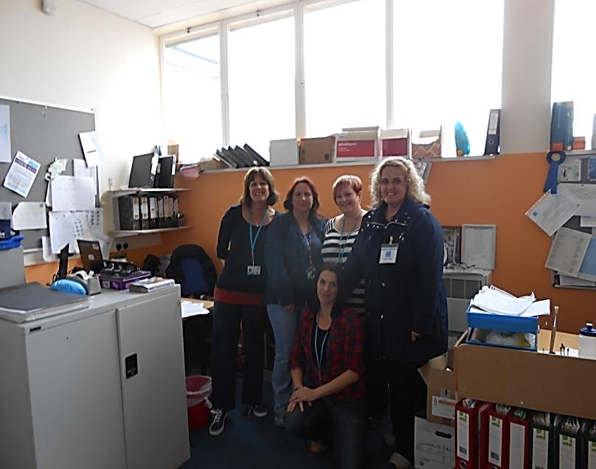
STRUČNO OSOBLJE -vrlo susretljivo i ugodno

Slide 39
UNUTAR COLLEGA se nalaze :
RECEPCIJA sa stalnim djelatnikom koji upućuje učenike i goste u željenim smjerovima
UGODNI HODNICI sa prostorima za sjedenje i razgovor učenika
RESTORAN s mogućnošću objedovanja u vrijeme stanke
DJEČJI VRTIĆ I DJEČJI KLUB gdje mlade majke mogu ostaviti svoju djecu na čuvanje
TRGOVINA MJEŠOVITOM ROBOM
KANTINA u kojoj učenici mogu provesti svoje stanke u ugodnom druženju za vrijeme ručka
CAFFE BAR gdje posjetitelji i osoblje koledža mogu popiti kavu
ŠKOLSKA KNJIŽNICA sa prostorima za učenje tijekom slobodnog vremena u danu
SPORTSKI PROSTORI I TERENI i mnogi dr. sadržaji za učeničke aktivnosti

Slide 40
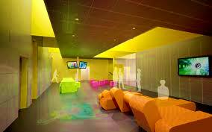
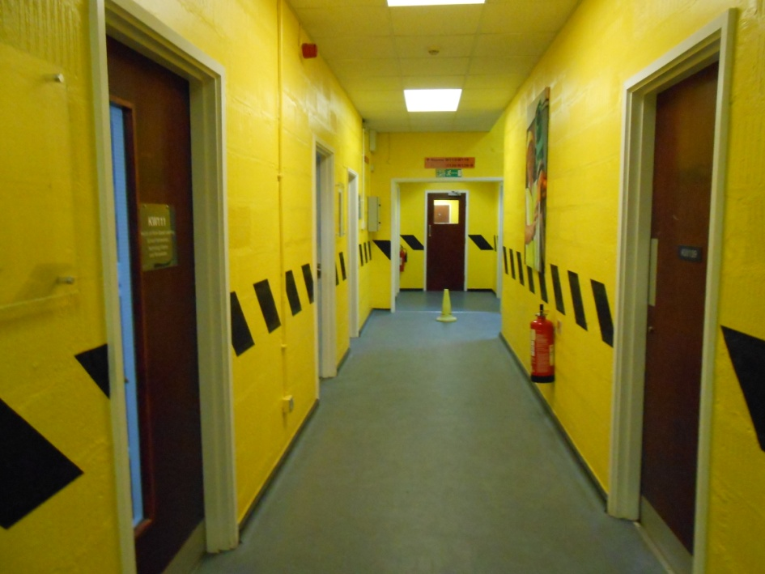
RAZNOVRSNI SADRŽAJI UNUTAR COLLEGE-A

Slide 41
ZAKLJUČAK
Uspoređujući tako prestižan koledž sa suvremeno opremljenim učionicama teorijske nastave i radionicama opremljenim vrhunskim tehničkim uređajima i razvijenim tehnologijama s našim školama, lako bi se moglo zaključiti da u našim uvjetima školstva, s malim financijskim mogućnostima, nije moguće imati takvu opremljenost, ali:
poboljšati metodiku rada
stvoriti sigurno ozračje sa međusobnim poštovanjem i uvažavanjem
podizati svijest o jednakosti ljudskih prava
promicati raznolikost
promicati podršku u učenju i
pripremati učenike za poduzetništvo i dr.
možemo učiniti i u našim uvjetima.

Slide 42
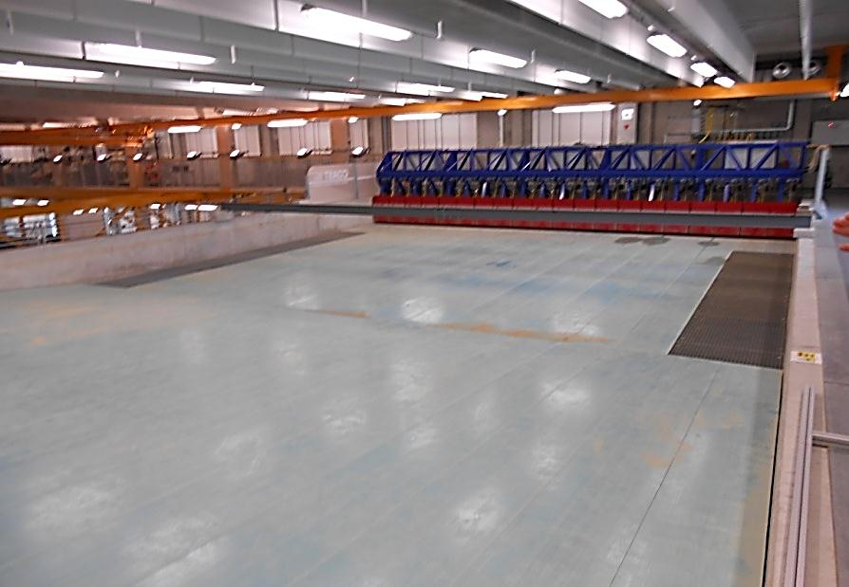
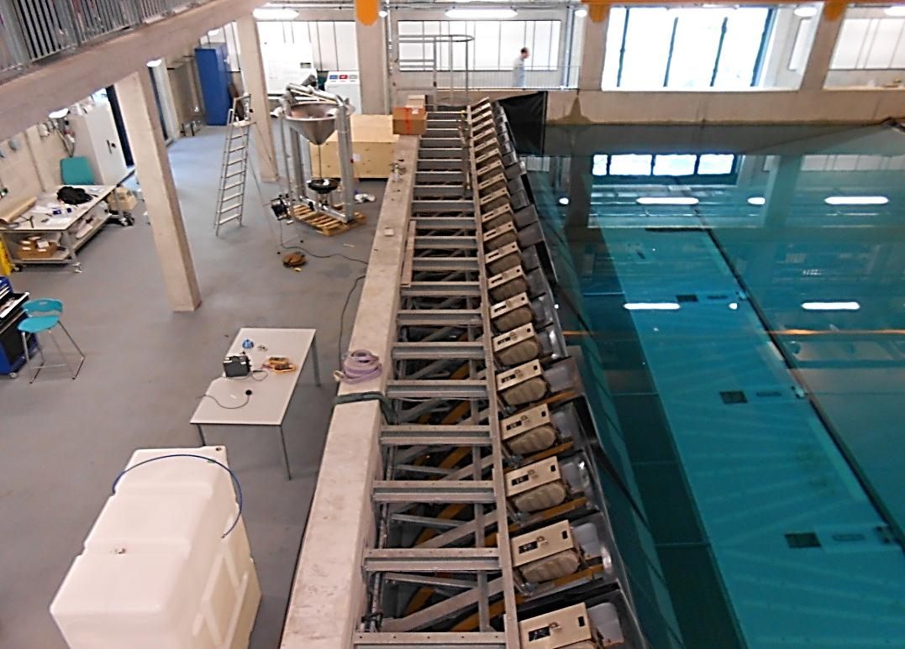
DODATAK
Ljubaznošću osoblja škole domaćina vidjeli smo i druge stručne sadržaje :
MARINE NAVIGATION CENTAR
Testiranje valova u obalnom laboratoriju

Slide 43
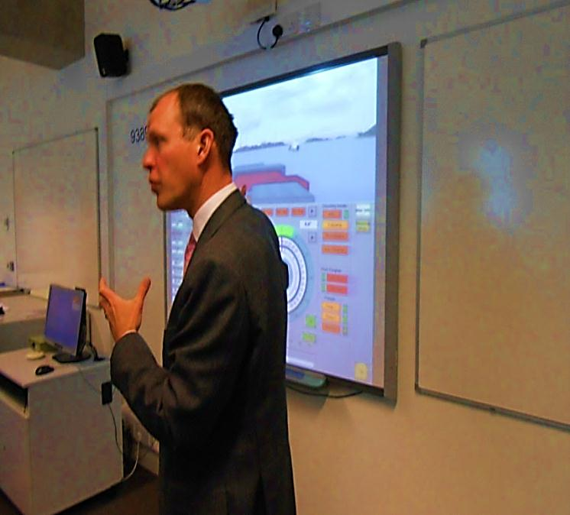
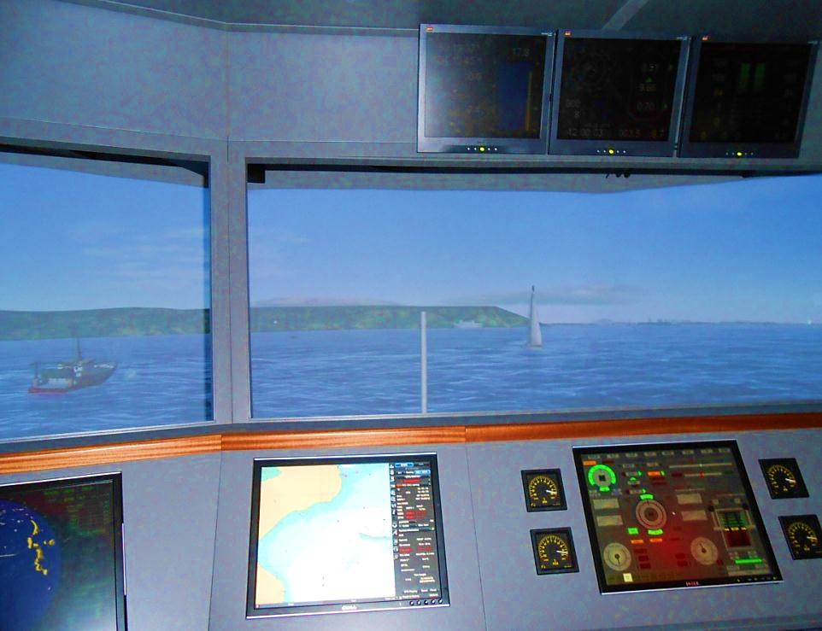
DODATAK
PLYMOUTH UNIVERSITY MARINE INSTITUTE
Simulator upravljanja prekooceanskim brodovima

Slide 44
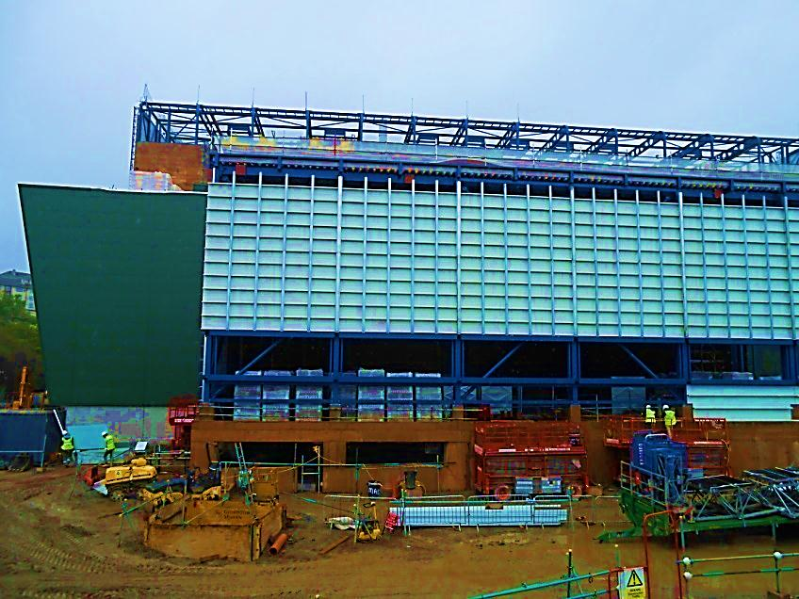
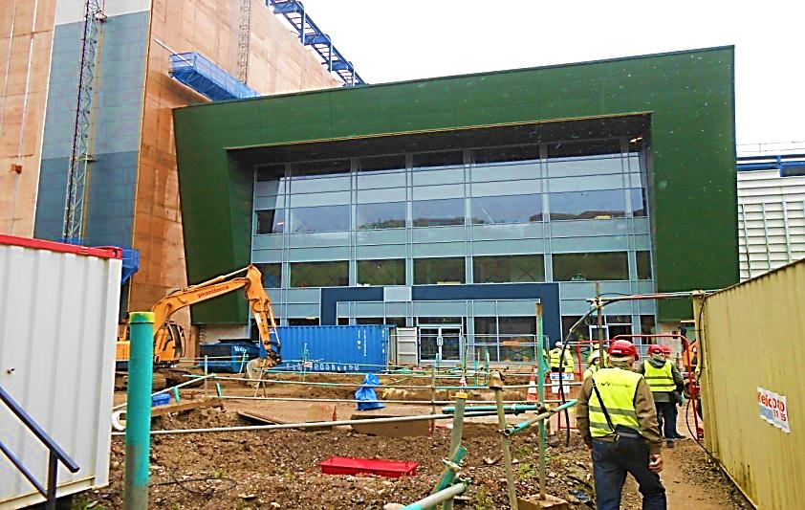
DODATAK
MVV ENVIROMENT-DEVONPORT
Izgradnja modernog postrojenja spalionice otpada koja će proizvoditi 190 000MWh električne energije godišnje iz 245 000 t mješovitog, gradskog, industrijskog i trgovačkog otpada.

Slide 45
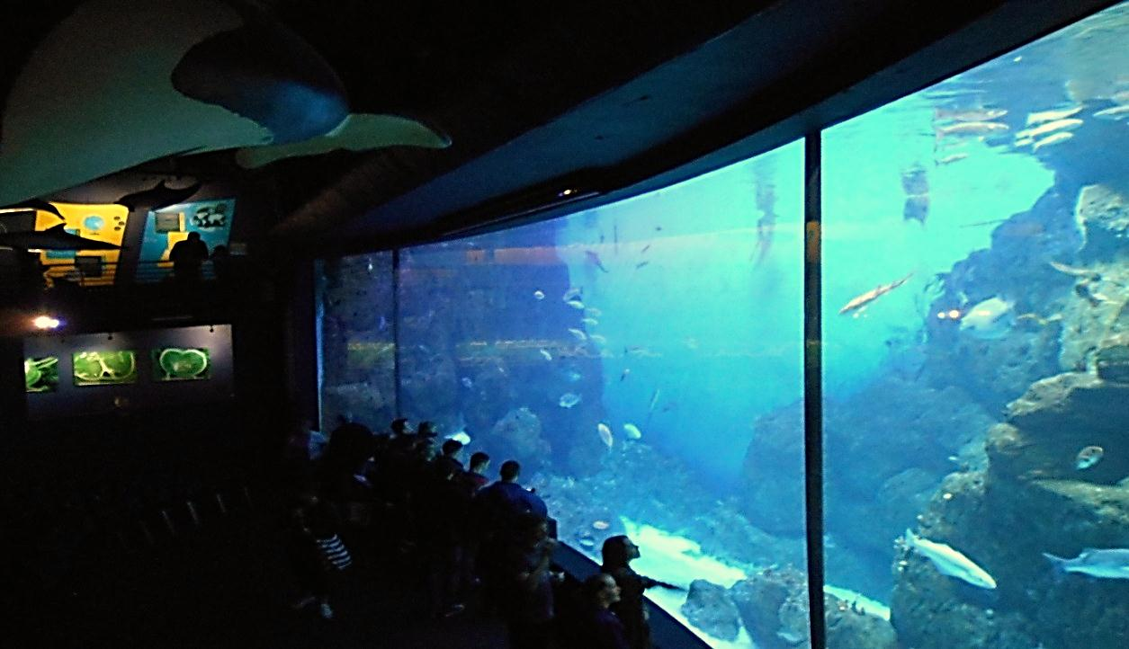
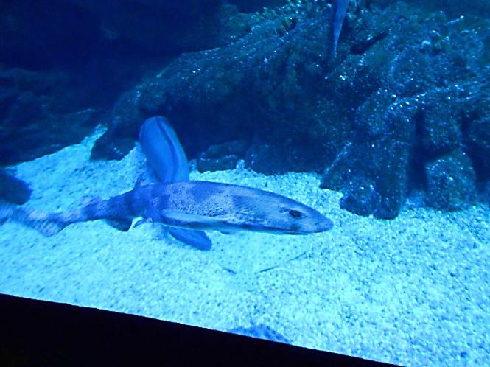
DODATAK SA SADŽAJIMA U SLOBODNO VRIJEME
U okviru slobodnog vremena vikendima i praznikom (Bank holiday) posjetili smo:
NACIONAL MARINE AQUARIUM

Slide 46
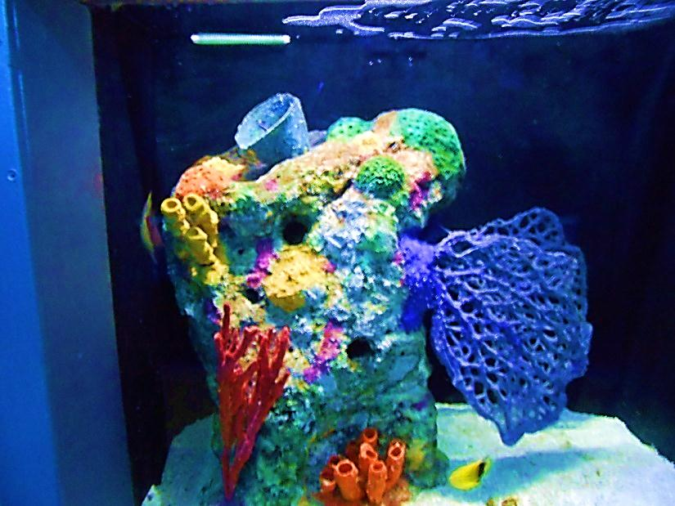
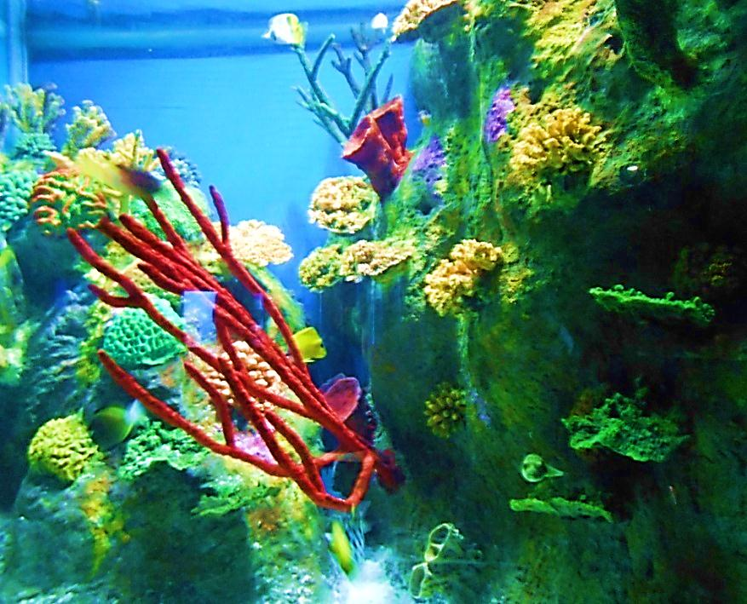
DODATAK

Slide 47
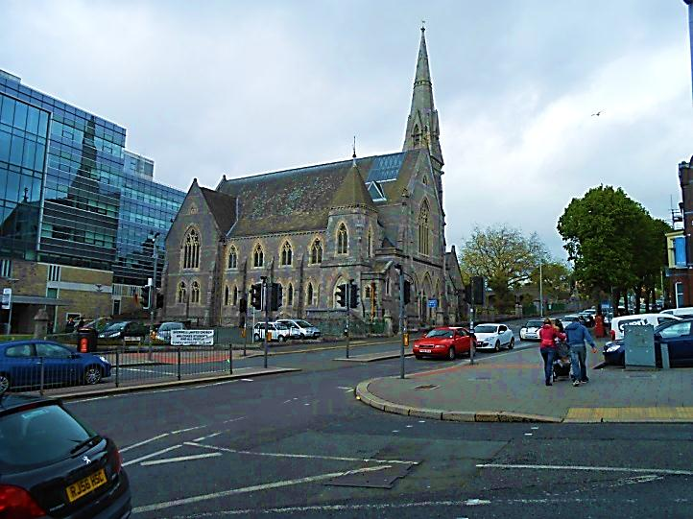
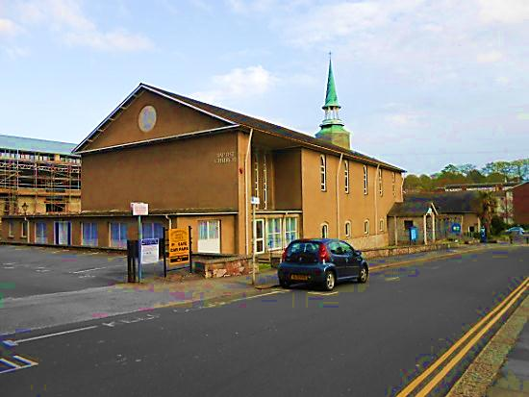
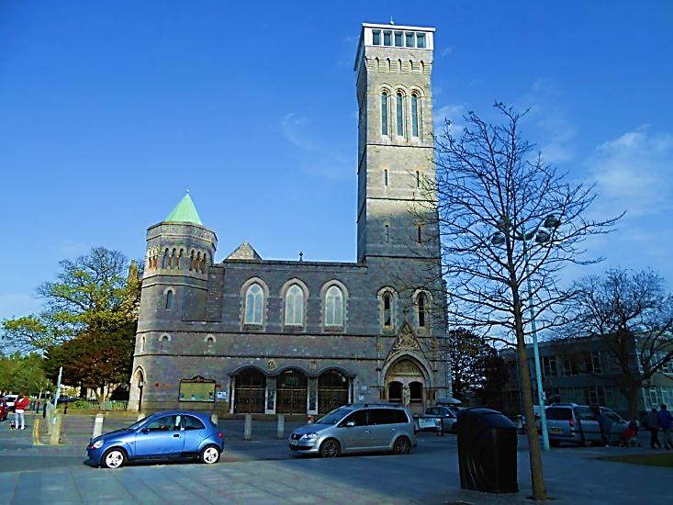
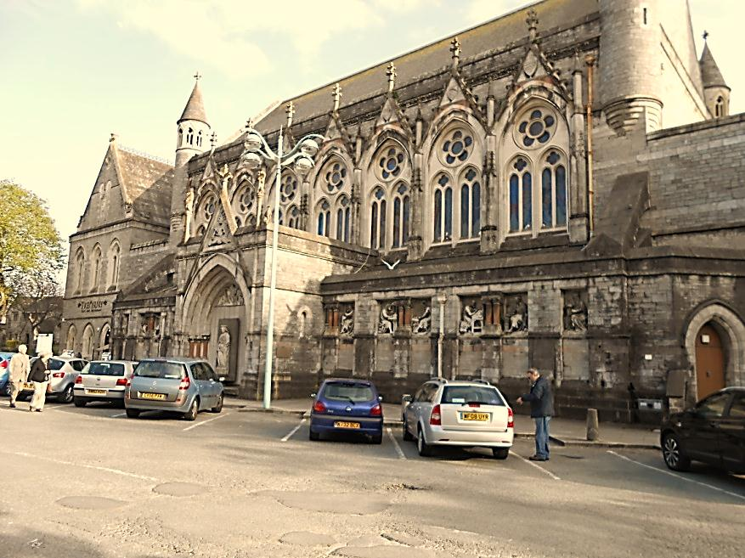
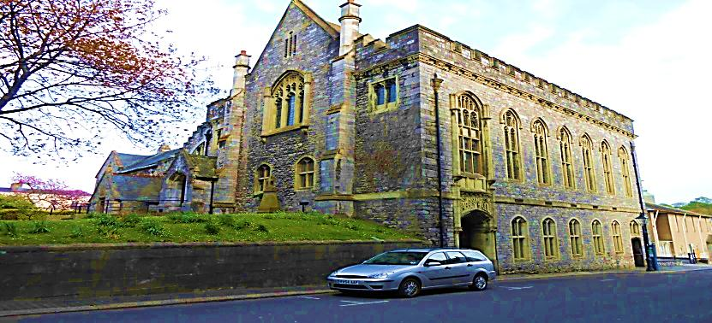
DODATAK
CRKVE

Slide 48
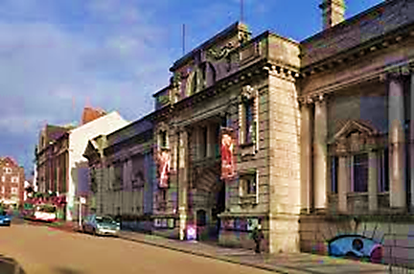
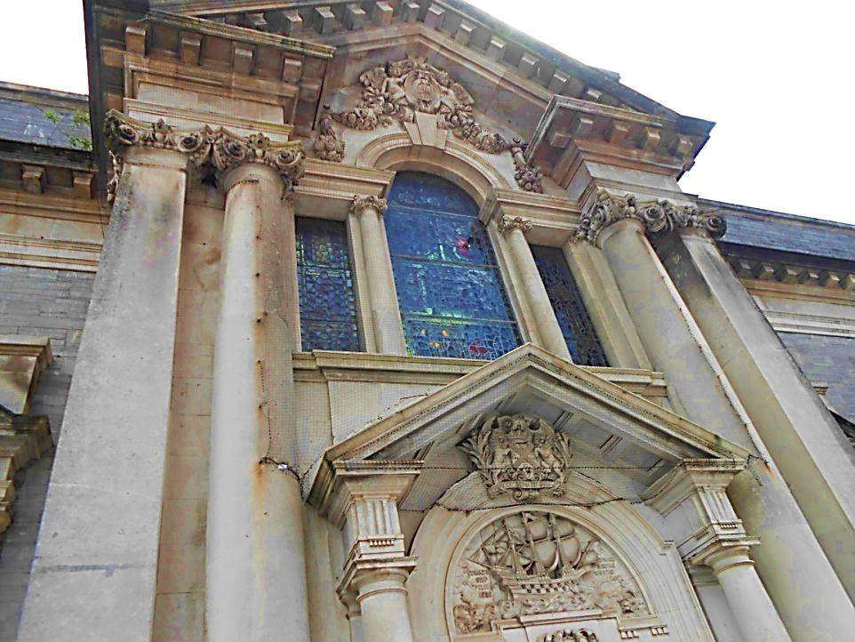
DODATAK
PLYMOUTH CITY MUSEUM I ART GALERY

Slide 49
Hvala Vam na Vašoj pozornosti.

